Slide 1
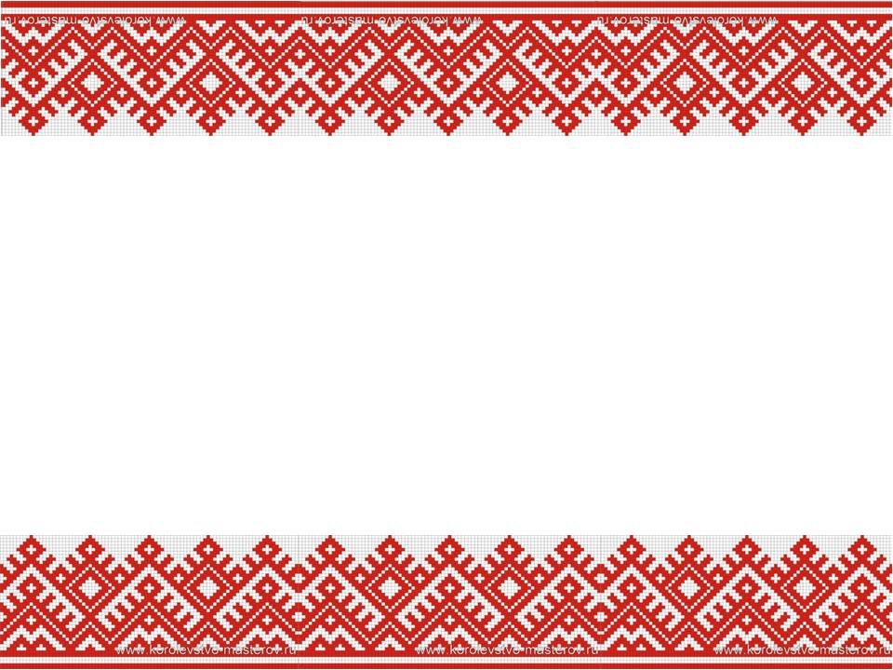
Муниципальное автономное дошкольное образовательное учреждение «Центр развития ребенка - детский сад № 10»
Городской творческий конкурс
на лучший национальный костюм народов Поволжья
«Наследие традиций»
Воспитатели: Лежаева Алина Владимировна
Мусулькина Олеся Васильевна

Slide 2
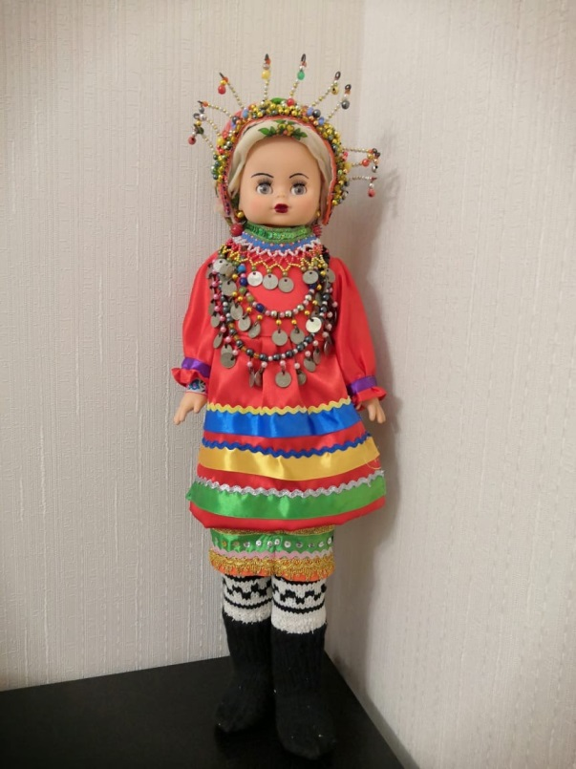
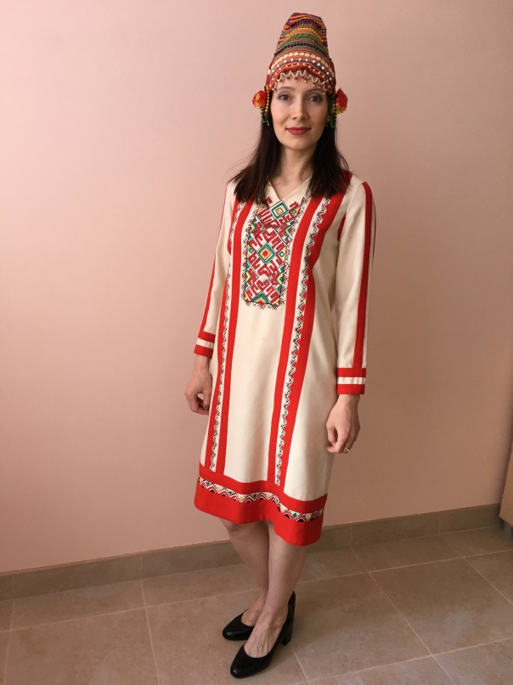
Мордовский народный костюм –
выдающееся явление художественной культуры человечества.
В нем отразились национальные идеалы прекрасного.

Slide 3
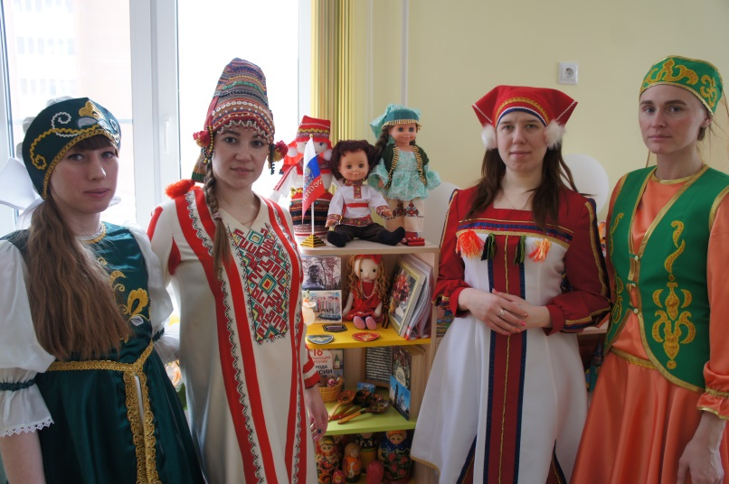
Мордовский национальный костюм появился на заре развития этой народности среди крестьянского населения, и был наделен некоторыми характерными чертами, такими как специфические разрезы, особые ткани, специально подобранные украшения.
Несмотря на то, что национальная одежда была разделена на два типа, характерных для двух этнических групп, – эрзи и мокши – у нее было много объединяющих черт.
Основная часть женского костюма представляет собой панар (рубашка), сшитая из белого полотна, украшенная ручной вышивкой. По характеру вышивки, орнамента, цвету, можно было легко идентифицировать принадлежность женщины к той или иной этнической группе.
Рубаха не имела воротника и очень походила на тунику. Эта часть костюма была у обеих этнических групп: и у эрзи, и у мокши.

Slide 4
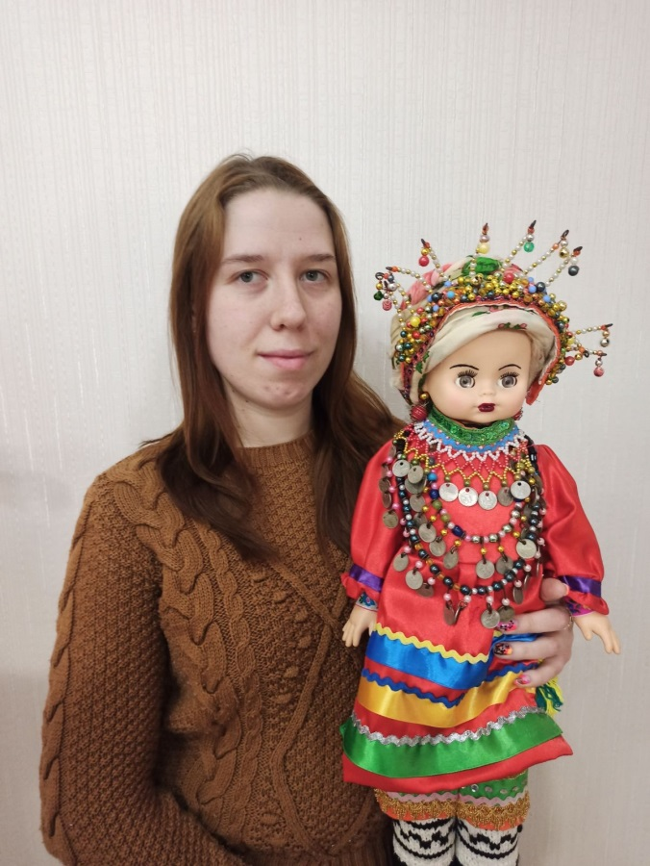
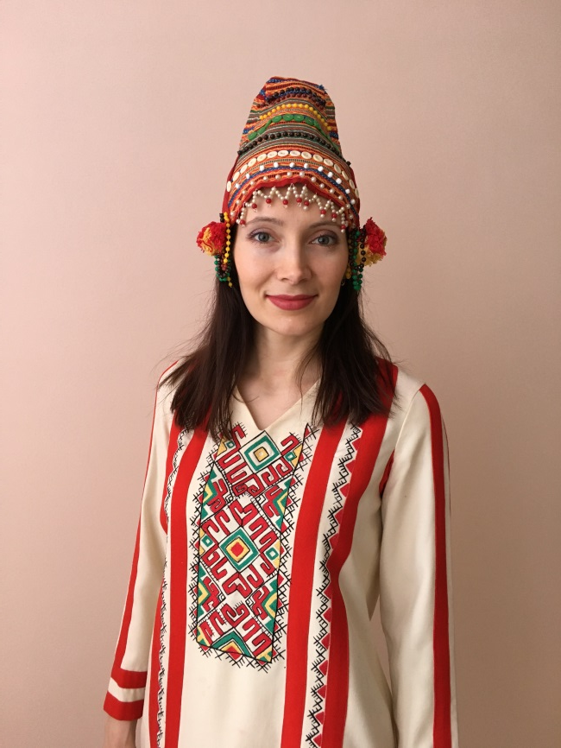
Национальные костюмы каждой группы различаются. Из общих черт можно отметить следующие элементы одежды:
в качестве основной ткани используется полотно;
рубахи в форме туники;
вышитая отделка одежды;
украшениями служат бисер, монеты, раковины.
Мокшане носили более короткую рубаху, поэтому к ней шли штаны. У эрзян вместо этого было принято носить набедренную повязку – пулай. Пулай и его убранство могли многое рассказать о женщине, её происхождении и достатке.

Slide 5
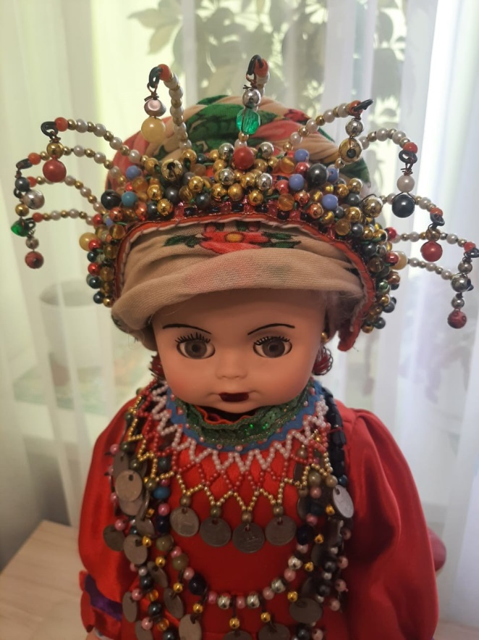
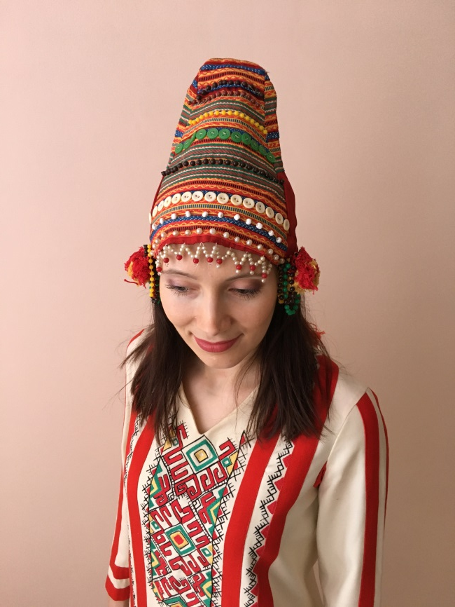
Наряд женщин-мокша обладал большей красочностью и многоцветностью, по сравнению с эрзя.
Эрзянки предпочитали высокие конусовидные или цилиндрические панго, а мокша носили трапециевидные чепцы. Также использовали головные полотенца или платки.
Головные уборы мордвы отличались у замужних и незамужних женщин. Девушки пользовались узкой повязкой из обтянутого вышитой тканью и расшитого бисером картона. Замужние женщины имели разные головные уборы. Главное правило в том, что убор должен был полностью прятать волосы женщины.

Slide 6
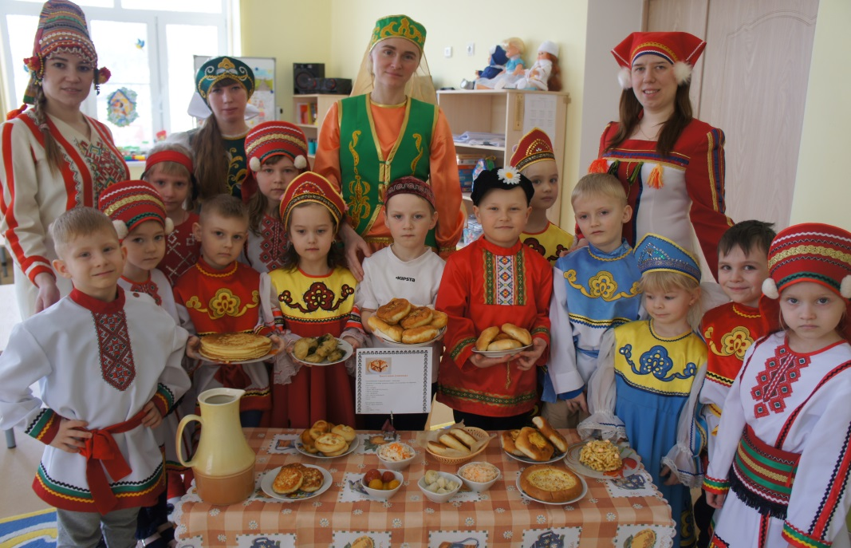
В настоящее время мордовский национальный костюм можно встретить достаточно редко. В повседневной жизни им больше не пользуются. Некоторые элементы можно встретить в деревнях среди пожилого населения. Полные комплекты со всеми возможными украшениями представлены только в домах народного творчества или краеведческих музеях Мордовии, напоминая современному поколению об искусности древних мастериц.

Slide 7
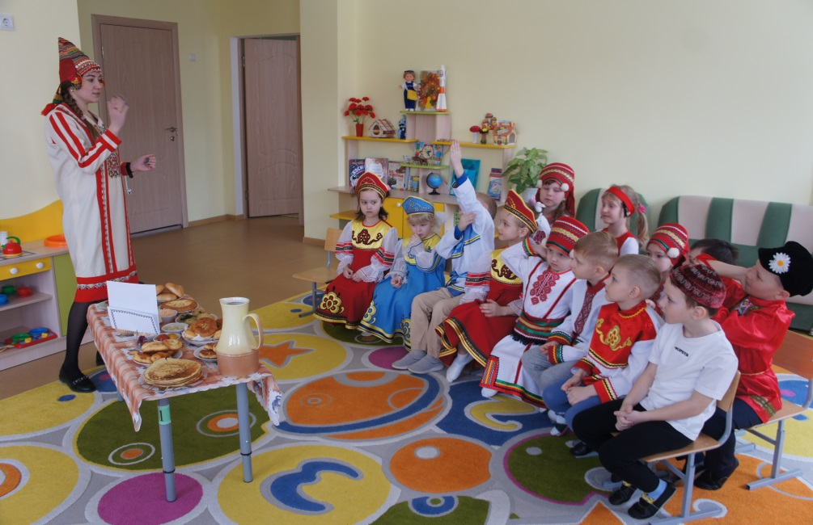
Данные работы мы активно используем в организованной образовательной деятельности с детьми, развлечениях, с целью изучения прошлого своего народа, особенностей мордовского национального костюма мокши и эрзи, показать богатство мордовской народной одежды, её достоинства.

Slide 8
Спасибо за внимание!

